Slide 1


Protocolo de Investigación
1

Slide 2




Nuestro Equipo
Sergio E.
Sánchez Rod.
Rubén
Hernández Hdz.
J. de Jesús Medina Villalpando
2
B. Yosafat
Martínez Coronel

Slide 3

Tema
3

Slide 4

Tema
Pagina Web para brindar Orientación Vocacional sobre la elección de la carrera de Ingeniería en Sistemas Computacionales en ESCOM para los alumnos de nuevo ingreso de la misma escuela, posteriores al semestre 19-1, para tratar de reducir la deserción escolar por falta de interés académico
4

Slide 5

‘
Planteamiento
del Problema
5

Slide 6

Problema
¿Cómo se puede brindar Orientación Vocacional sobre la elección de la carrera de Ingeniería en Sistemas Computacionales en ESCOM a los alumnos de nuevo ingreso de la misma escuela, posteriores al semestre 19/1 mediante el uso de una página web, para tratar de reducir la deserción escolar por falta de interés académico?
6

Slide 7

Preguntas de Investigación
7

Slide 8





Conceptos a investigar
Ing. Sistemas Computacionales
Página Web
ESCOM
Orientación Vocacional
8

Slide 9



Conceptos a Investigar
Alumnos de nuevo Ingreso
Aspirantes
Falta de Interés
Deserción
Académica
9

Slide 10
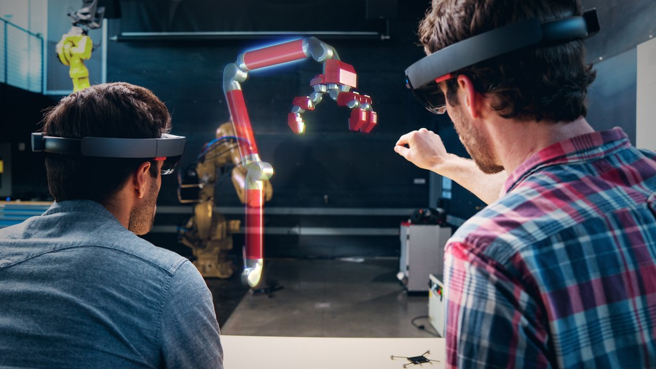
Objetivos
10

Slide 11

Nuestros Objetivos
G
Brindar Orientación Vocacional sobre la elección de la carrera de Ingeniería en Sistemas Computacionales en ESCOM a los alumnos de nuevo ingreso de la misma escuela, posteriores al semestre 19/1 mediante el uso de una página web, para tratar de reducir la deserción escolar por falta de interés académico.
11

Slide 12



Nuestros Objetivos
Conocer qué es una página Web
Conocer qué es ESCOM y la ISC
Conocer qué es
Orientación Vocacional
12

Slide 13
Nuestros Objetivos
Definir qué es Deserción Académica
Saber cuántos aspirantes presentan examen de admisión para entrar a la ESCOM como primera opción y cuántos son los que se asignan
Definir qué es Falta de
Interés
13

Slide 14

Hipótesis
14

Slide 15
Habrá 4 módulos :
Hipótesis
Si brindamos Orientación Vocacional sobre la elección de la carrera de Ingeniería en Sistemas Computacionales en ESCOM a los alumnos de nuevo ingreso de la misma escuela, posteriores al semestre 19/1 mediante el uso de una página web entonces, reduciremos la deserción escolar por falta de interés académico.
15

Slide 16

Justificación
16

Slide 17

Justificación
El Instituto Politécnico Nacional tiene una eficiencia terminal de 63 por ciento en el superior. En el nivel superior, los porcentajes de eficiencia terminal cambian dependiendo del campo que se analice: […] las ICFM tienen tasas que rondan 60 por ciento, en otros términos, 4 de cada 10 alumnos, no logra terminar la nivel superior, si bien pueden ser varios los motivos de dicha cifra, lo más probable, es que sea por falta de Orientación Vocacional en su toma de decisiones de nivel superior, confirmado por el Círculo de Formación en España, asegura que el 80% de jóvenes en bachillerato no saben qué profesión estudiar en la universidad. Por otro lado, podemos afirmar, que, si nuestra hipótesis es correcta, entonces tendremos alumnos más interesados en la carrera, y si tenemos alumnos interesados en la carrera, entonces harán mejores trabajos, por lo tanto, serán mejor ingenieros, y si tenemos mejores ingenieros, mejorará la imagen de la Ingeniería en Sistemas Computacionales en nuestra nación. Y después de ello, podremos sentirnos conformes con nuestra propia persona, ya que además de adquirir conocimientos de inteligencia lógica-matemática, también se adquirirá del tipo lingüístico-verbal e interpersonal. [1] [2]

Slide 18
Marco Teórico

Slide 19
Habrá 4 módulos en los que el alumno podrá practicar y desarrollar sus habilidades:
En este módulo podemos encontrar las secciones de:
Tutorial
Preguntas y respuesta
Ayuda.
Conceptos
Página Web
19

Slide 20
Habrá 4 módulos en los que el alumno podrá practicar y desarrollar sus habilidades:
Orientación Vocacional
En este módulo podemos encontrar las secciones de:
Tutorial
Preguntas y respuesta
Ayuda.
Conceptos
20

Slide 21
En este módulo podemos encontrar las secciones de:
Tutorial
Preguntas y respuesta
Ayuda.
Conceptos
ESCOM
21

Slide 22
Ing. en Sistemas Computacionales
En este módulo podemos encontrar las secciones de:
Tutorial
Preguntas y respuesta
Ayuda.
Conceptos
22

Slide 23
Alumnos & Aspirantes
En este módulo podemos encontrar las secciones de:
Tutorial
Preguntas y respuesta
Ayuda.
Conceptos
23

Slide 24
Deserción Escolar
En este módulo podemos encontrar las secciones de:
Tutorial
Preguntas y respuesta
Ayuda.
Conceptos
24

Slide 25
Falta de Interés
En este módulo podemos encontrar las secciones de:
Tutorial
Preguntas y respuesta
Ayuda.
Conceptos
25

Slide 26

¿Preguntas?
26

